Slide 1
SDHCAL工作汇报
王宇、洪道金、张俊斌
2017/06/07

Slide 2
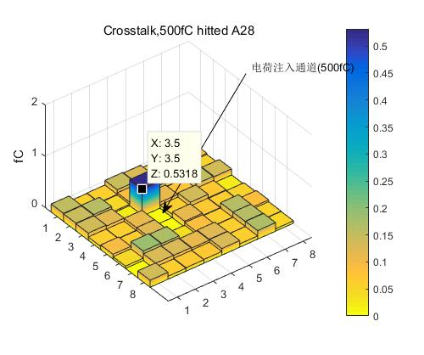
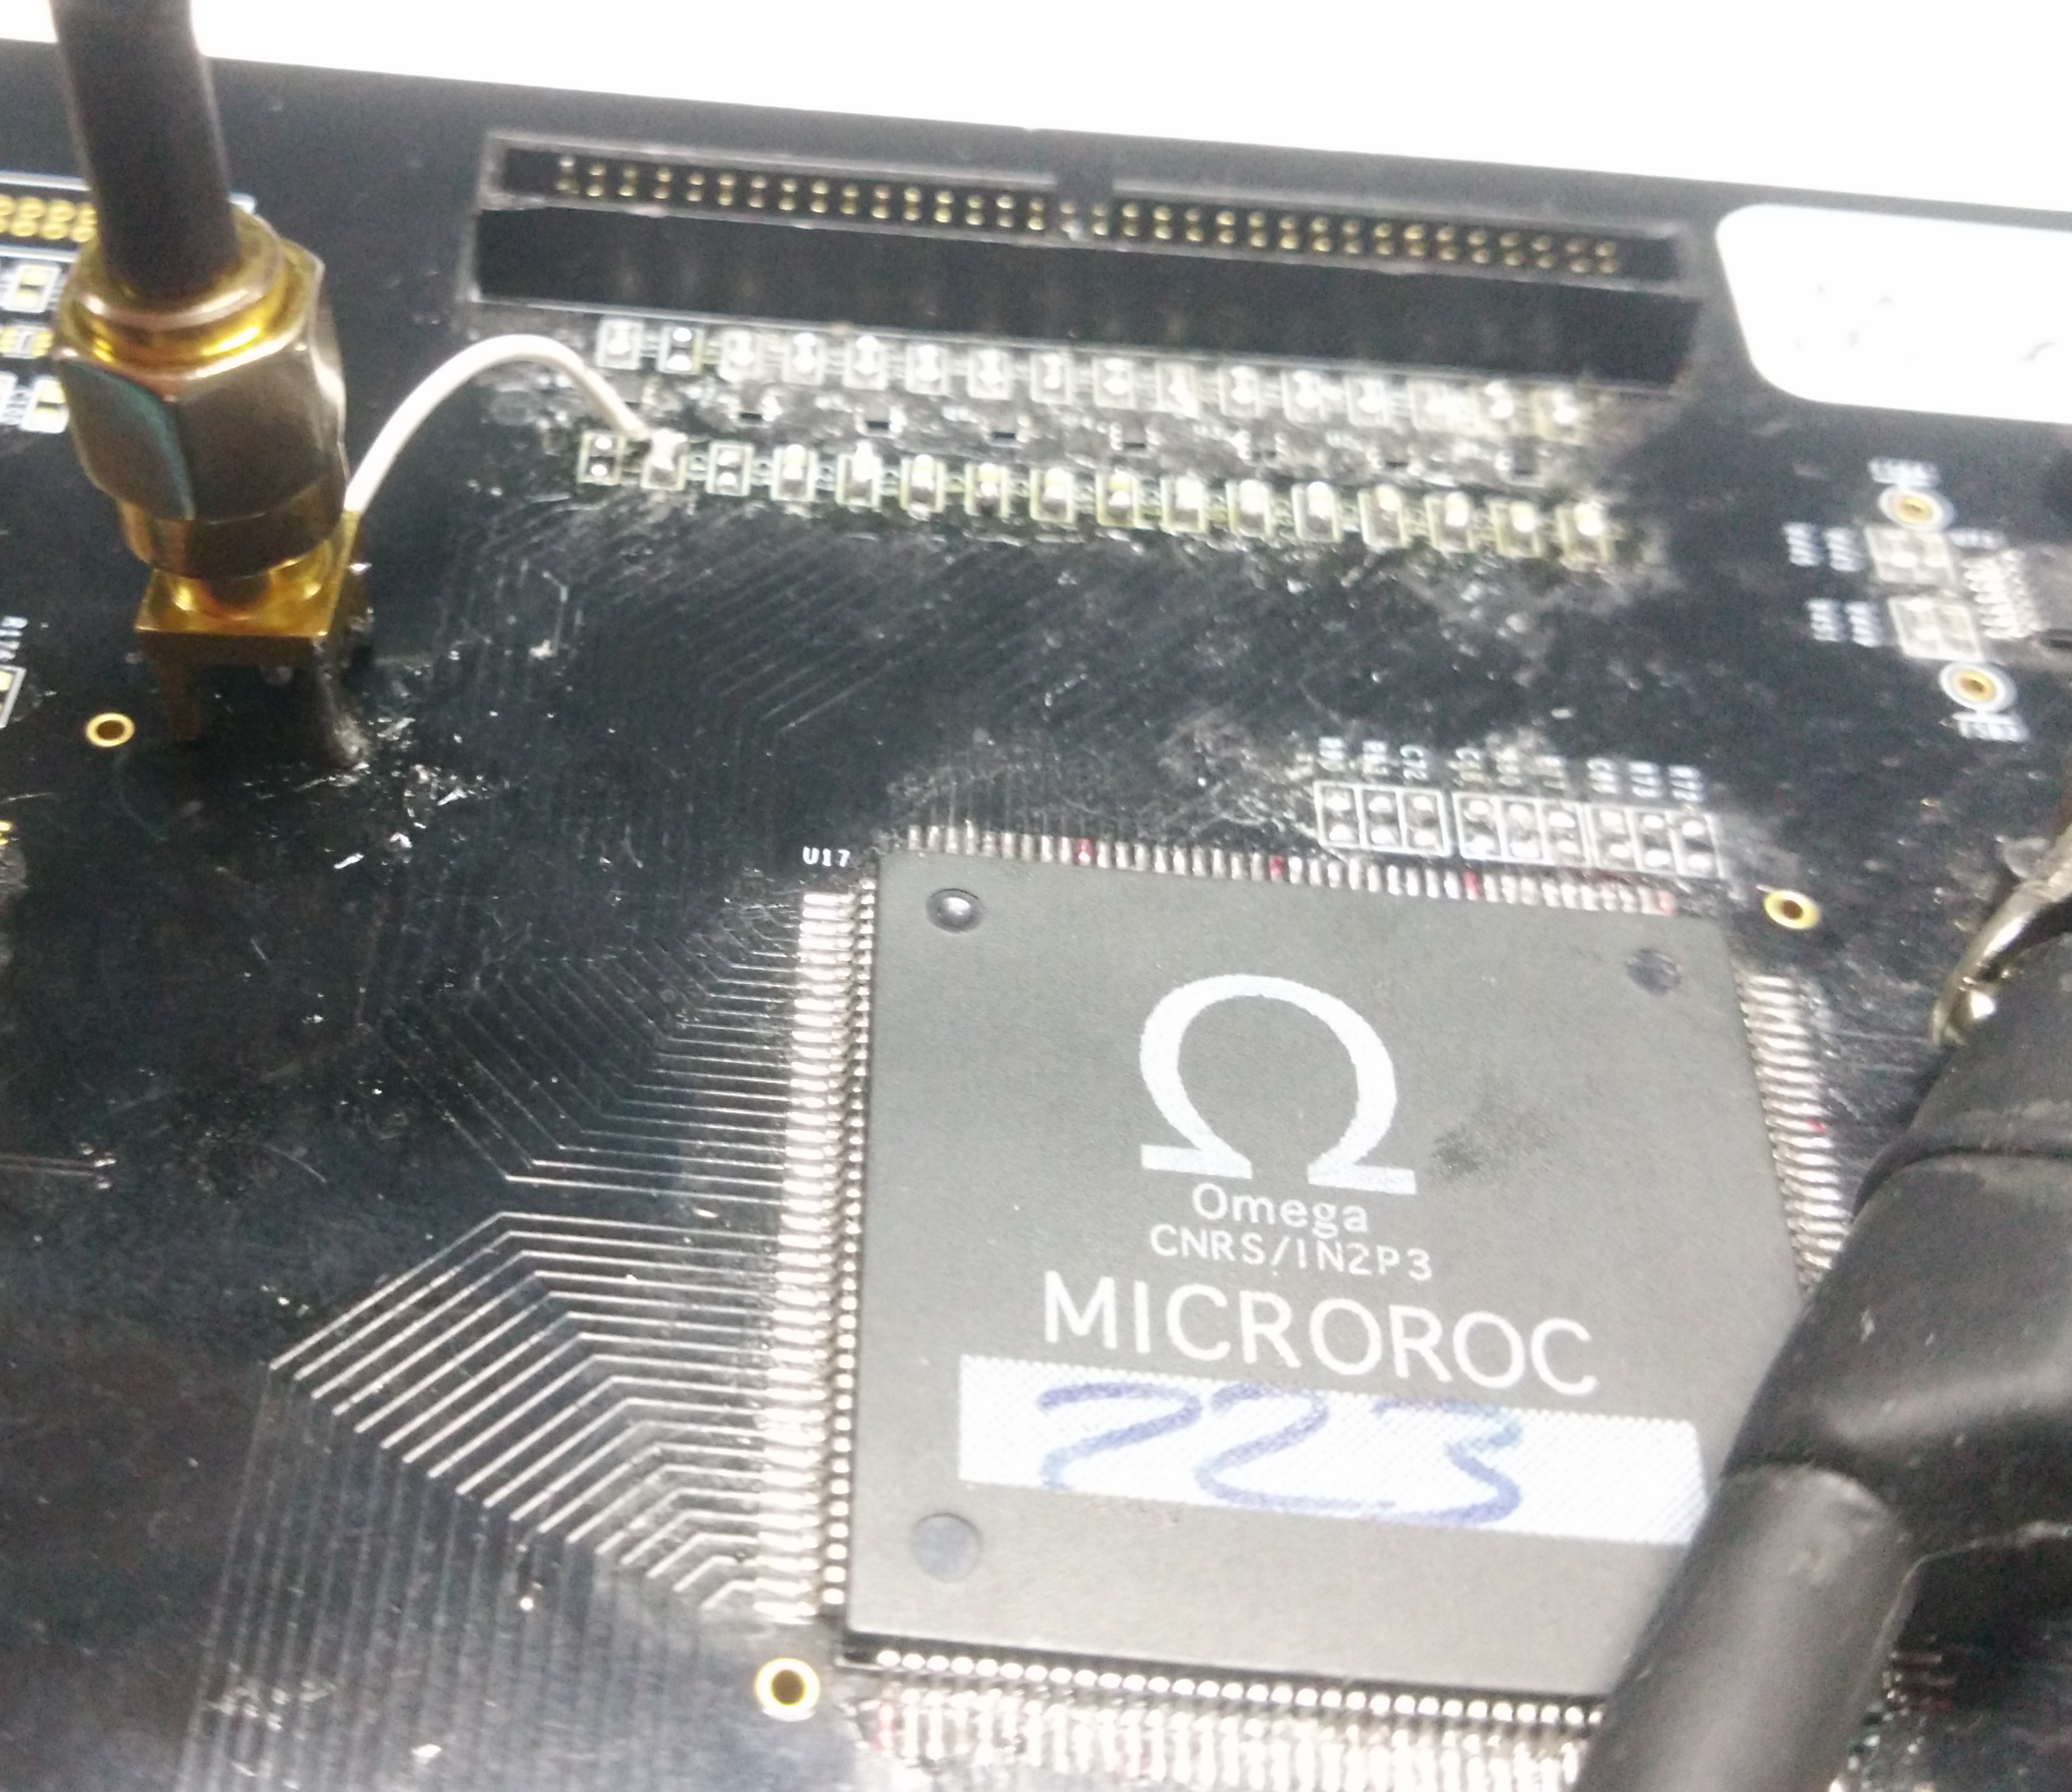
串扰分析
分别在3种情况下测量了串扰
1. 直接在芯片输入端注入电荷(500fC)

Slide 3
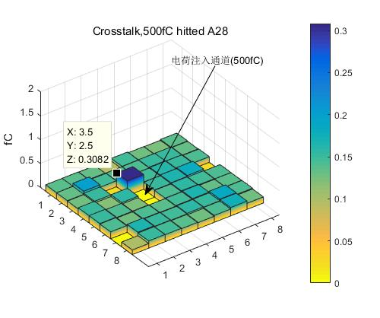
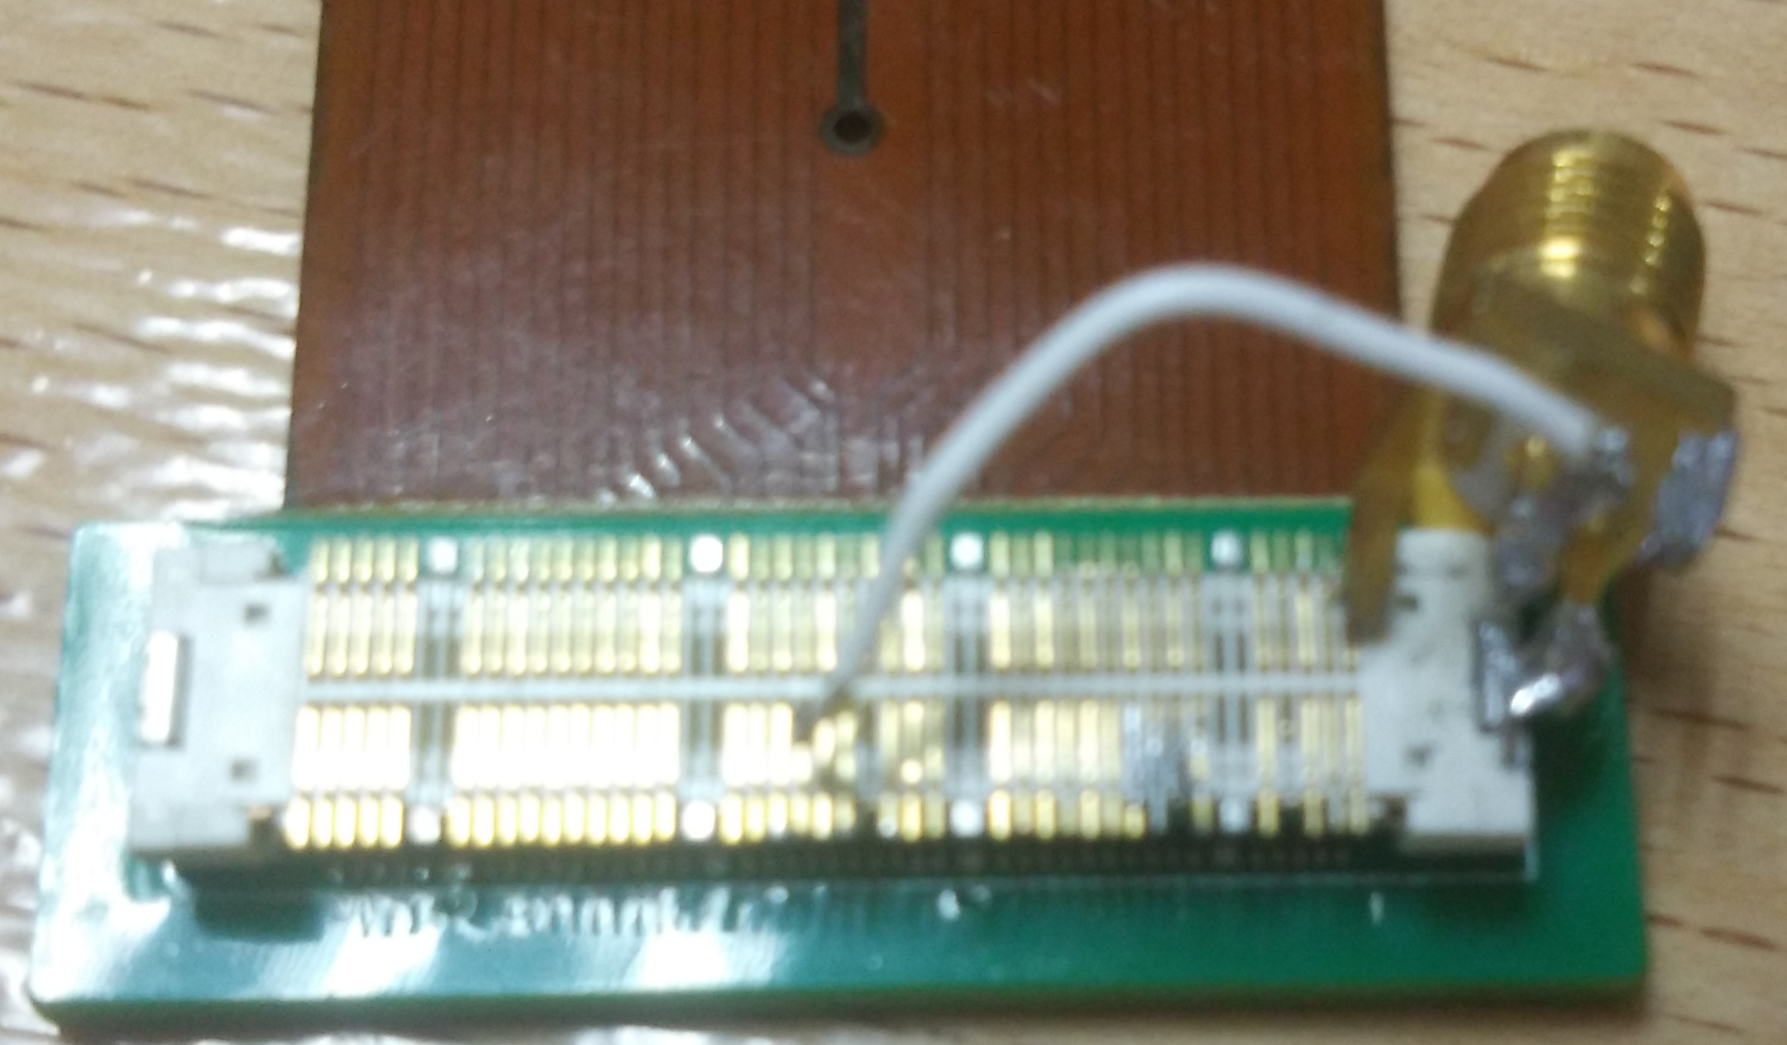
串扰分析
2. 接上连接器，在连接器的一端注入电荷(500fC)

Slide 4
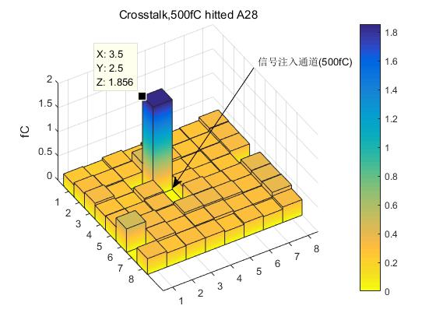
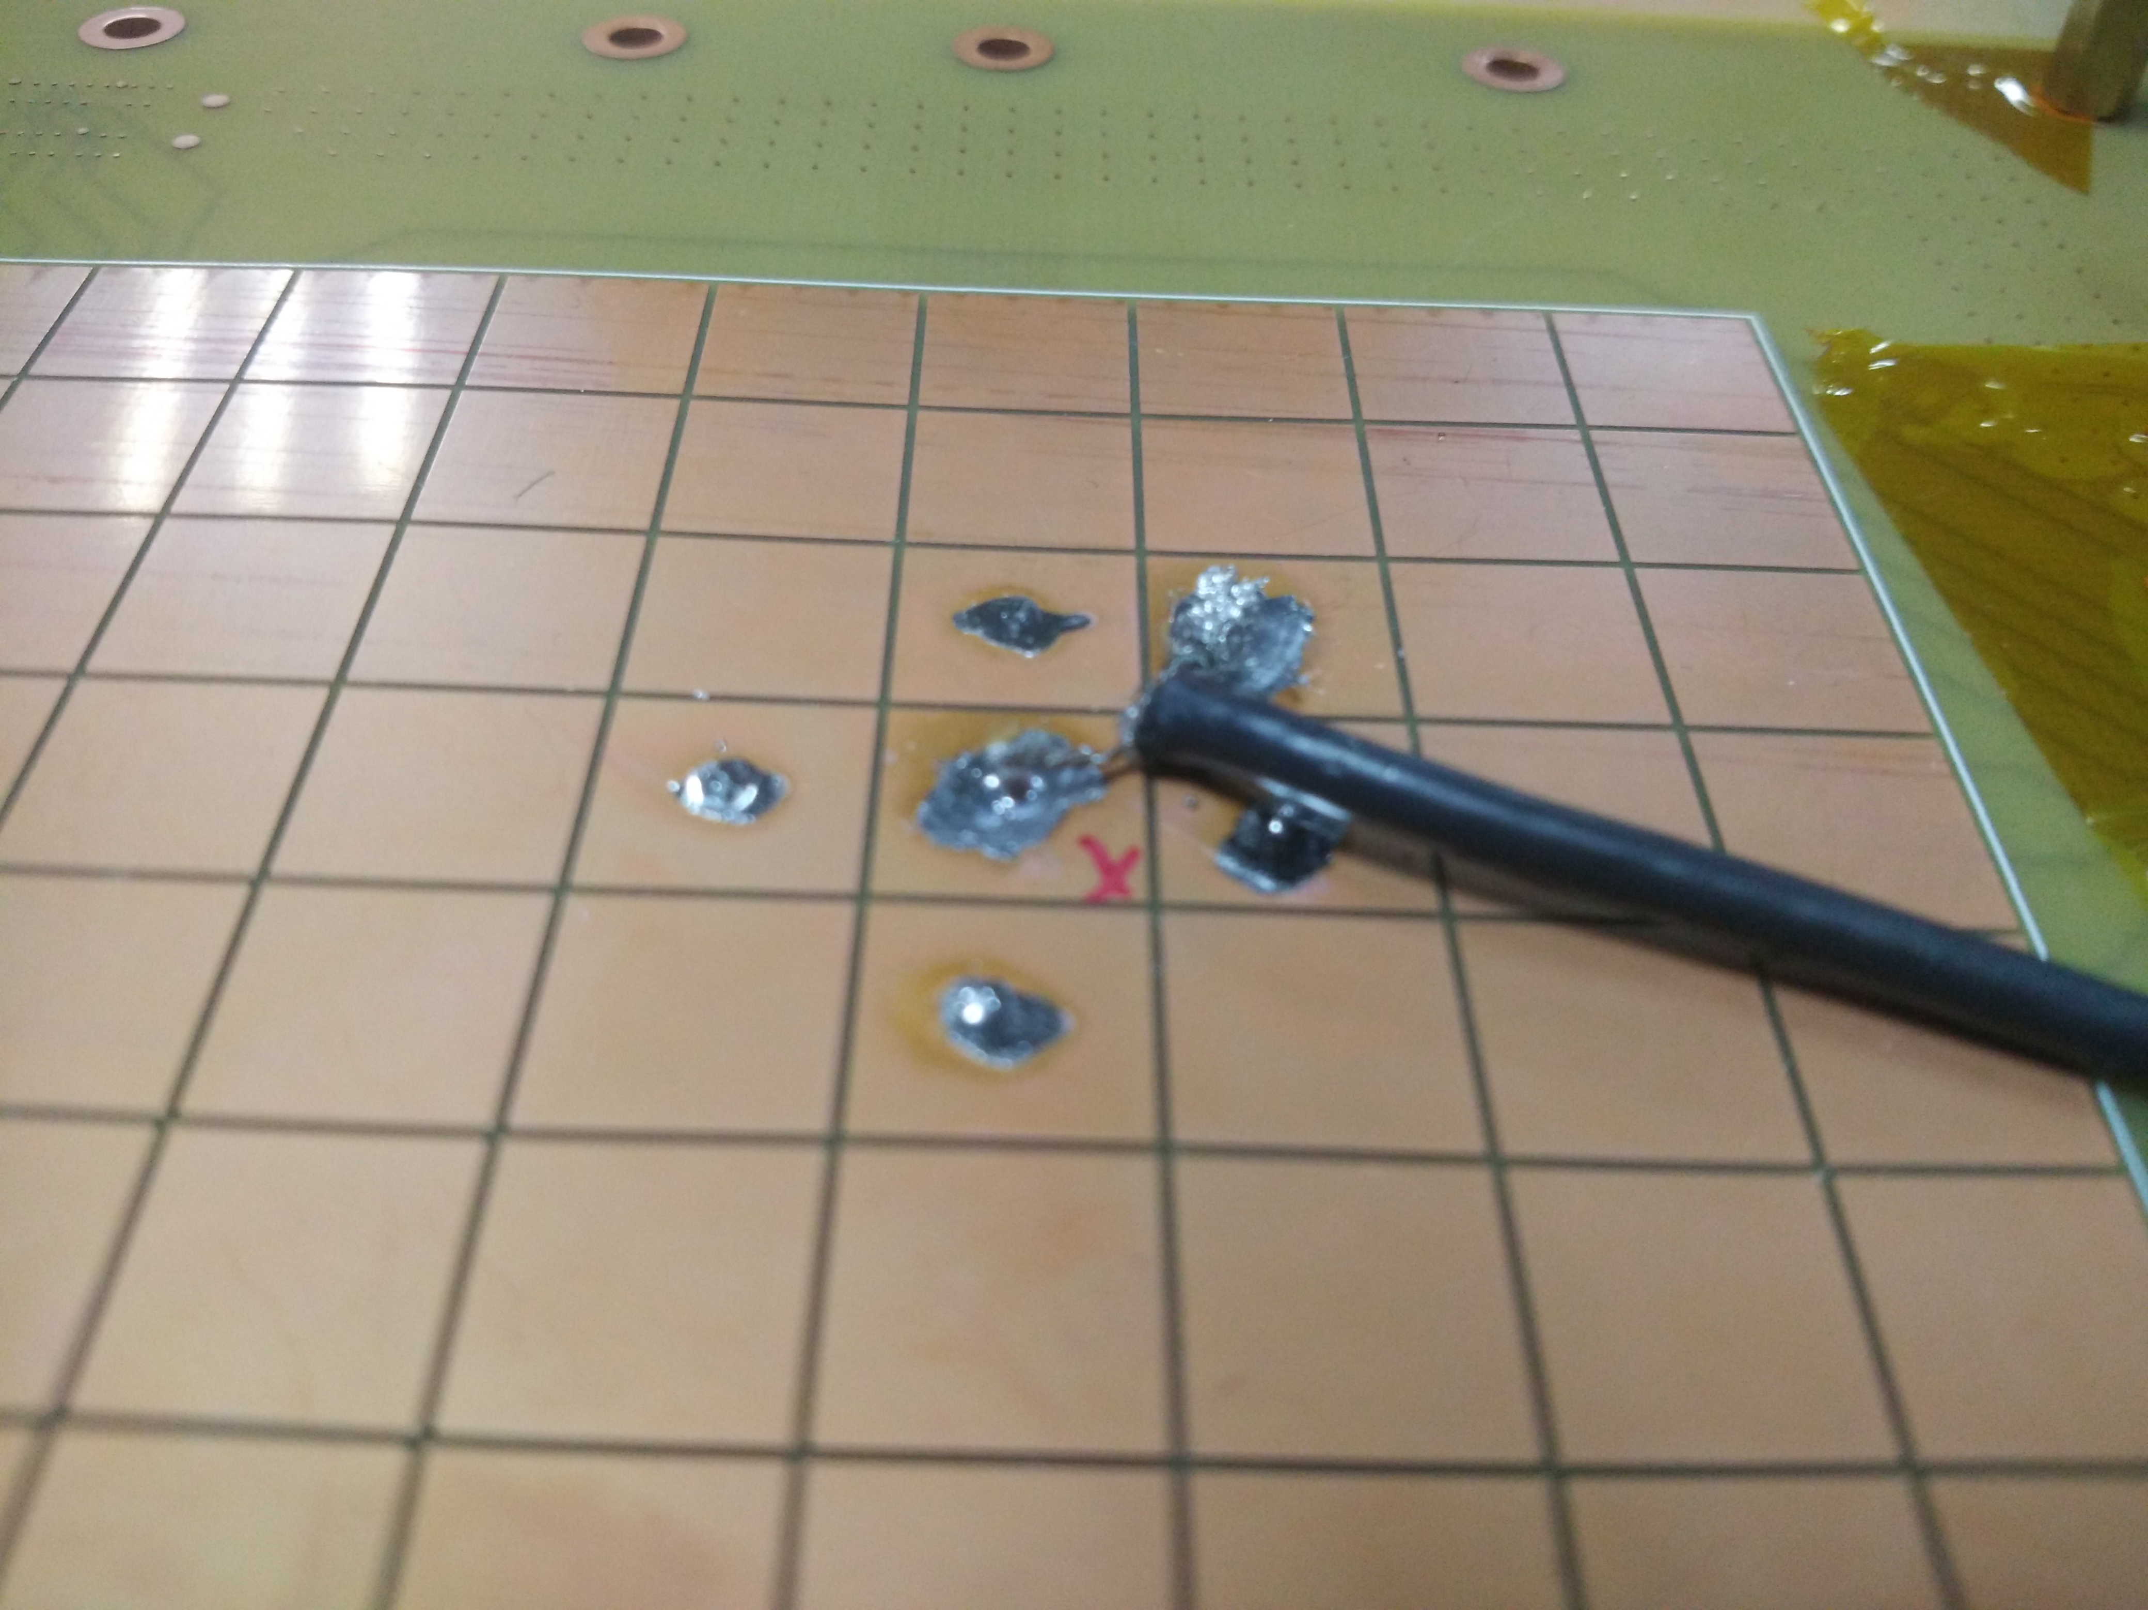
串扰分析
3. 接上阳极板，在阳极板的一个Pad注入电荷(500fC)

Slide 5
串扰分析
包含阳极板在内的电子学，500fC电荷注入情况下串扰小于2fC
接上GEM探测器后观测到的周围Pad的信号要大很多
有很多信号不是串扰，有可能是电子在向阳极漂移过程有扩散

Slide 6
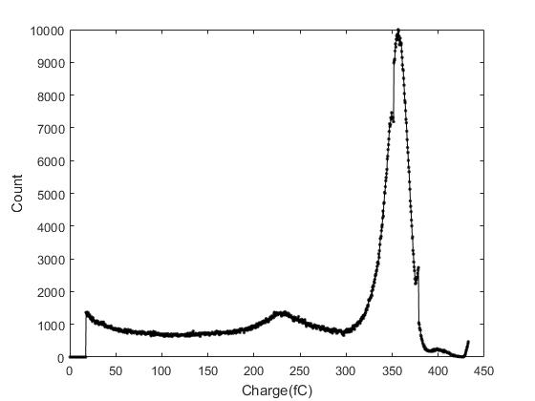
X射线能谱
使用多道测量成形输出

Slide 7
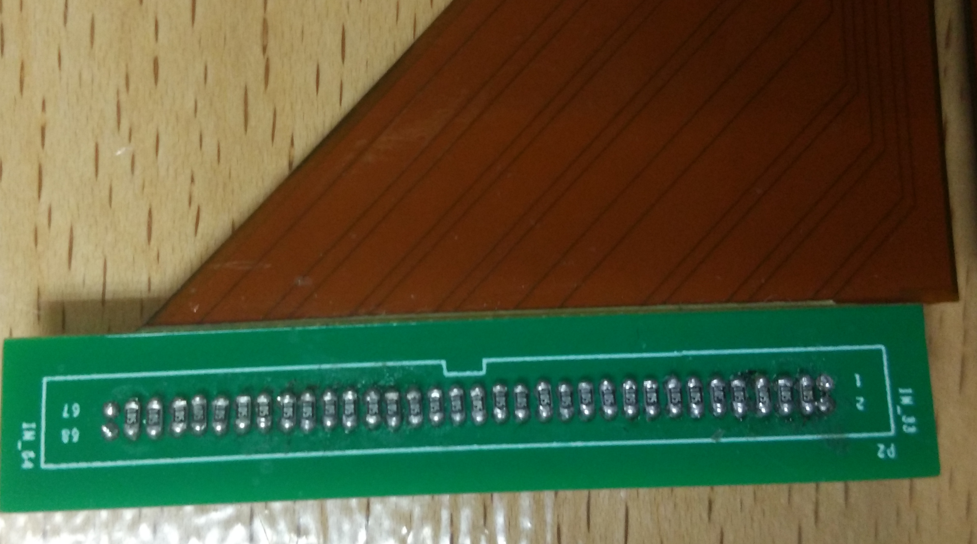
目前测试中的问题
接上GEM探测器后，使用准直孔，除击中Pad外，周围Pad也有信号，这个信号不仅仅是串扰
阳极板Pad没有1MΩ电阻接地
解决办法，在连接器上焊上1M欧姆电阻
阳极板厚度
目前阳极板2mm，改板后的阳极板是这个厚度还是3.2mm？
信号管脚
GND

Slide 8
Omega小组关于芯片的反馈
芯片的hold输出确实比实际的值要小一点点，但是是线性的
Hold功能可以用起来
Slow Clock可以超过5M
尝试10M或者20M提高数据读取速度
芯片的probe功能精度不是特别高
芯片有BGA封装的
现在只有裸片，从封装到货需要几个月
SKIROC和SPIROC都有新版本的芯片，Microroc没有更新
除了数据读回速度慢以外，目前Microroc使用起来没有其他问题

Slide 9
下一步
将Hold输出利用起来，可以用外置ADC测幅度，从而测出能谱
利用测到的能谱可以测量不同Pad的均匀性
探测效率测试
利用芯片的触发输出功能进行计数
用闪烁体进行符合

Slide 10
改板计划
验证多片芯片协同工作情况
测试芯片和阳极板在同一PCB上噪声
搭建一个可以进行束流测试的小系统

Slide 11
改板计划
得到的100GeV pi+在Fe中簇射的情况
如果要把簇射包含进去，探测器的体积将非常大
其他能量的簇射情况还待仿真
另一个考虑，不用做很高能量的束流测试，主要目的在于验证探测器和电子学正常工作
利用现在30*30cm的探测器做多层，每层14片ASIC

Slide 12
同一行芯片菊花链控制
不同行之间并行控制，由一片FPGA控制，进行数据打包，然后通过光纤传出

Slide 13
Back Up
上次组会关于串扰的分析

Slide 14
串扰分析
洪道金 王宇 张俊斌
2017.5.24

Slide 15
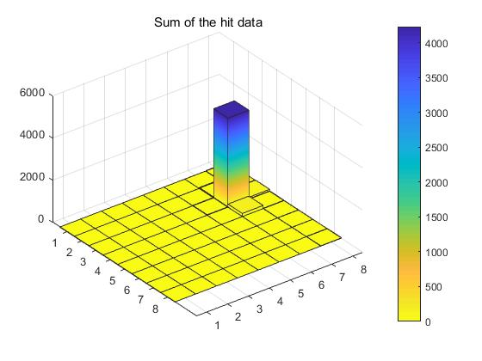
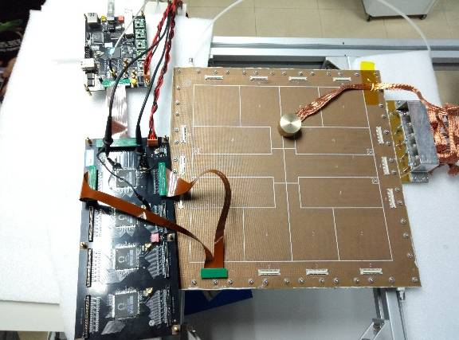
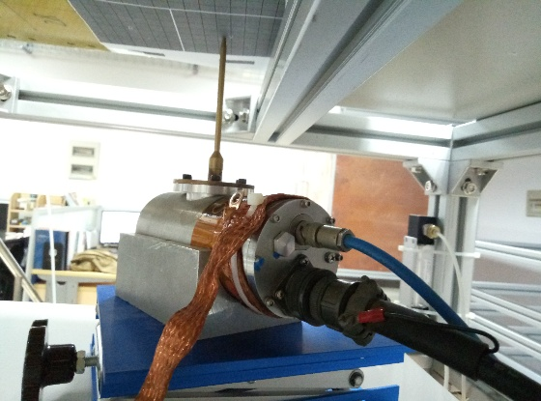
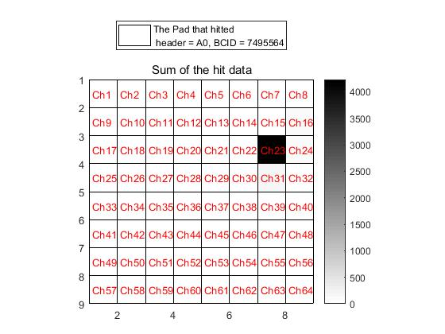
A23_pad串扰分析？
直径1mm的准直孔
Pad大小：1cmx1cm
X-Ray
A
计数率：～30Hz
找到击中pad，分析相邻pad信号。若其它pad有一个事例信号 过阈（阈值从大到小搜索），则计1
全局阈
1 th： 3fc
2 th： 20fc
3 th ： 150fc
目标pad编号: A23 | 非目标pad信号分析（evts）
 | 过第一个阈 | 过第二个阈 | 过第三个阈
过第一个阈 3 fc： 146 （evts） | 4 (3) | 0 (0) | 0(0)
过第二个阈 20 fc： 646（evts） | 42 (39) | 22(22) | 0(0)
过第三个阈 150 fc：3438（evts） | 276 (273) | 32(28) | 2(1)
击中目标pad总计数： 4230（evts） | 322 (315) | 54(50) | 2(1)
总计数：5000（evts） | 其它：770 evts
红色部分为九宫格内过阈pad的总事例数(不包含目标pad)

Slide 16
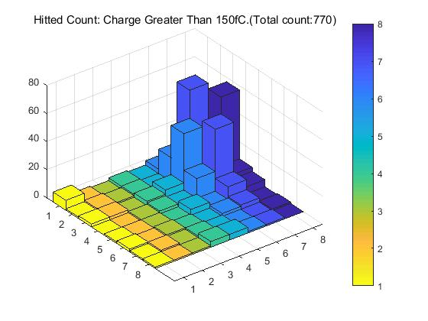
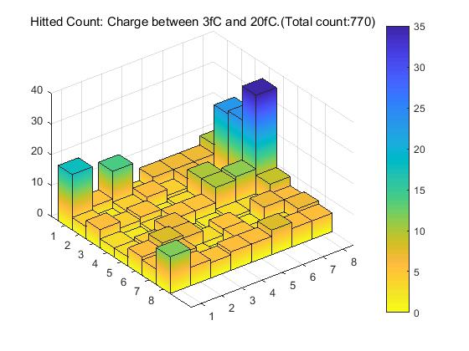
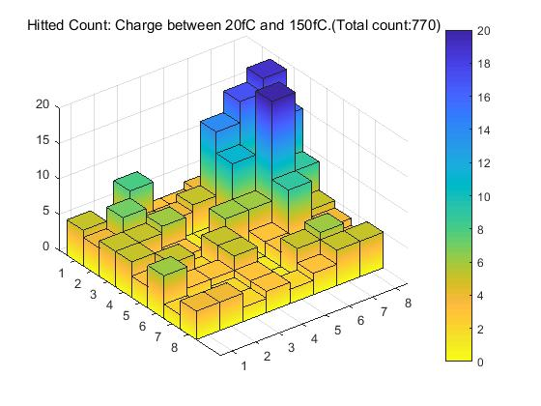
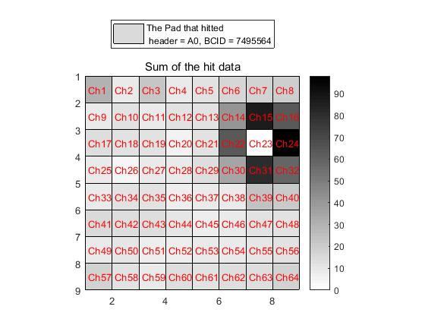
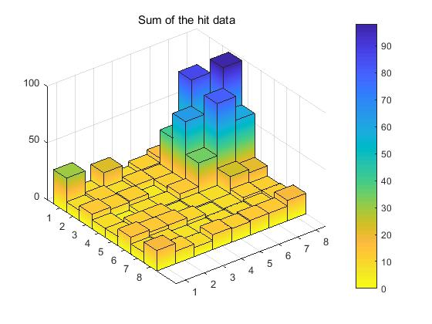
其它770 evts分布
>3fc
>20fc
>150fc
九宫格内非目标pad信号大小
总事例数：385
过第一个阈 | 过第二个阈 | 过第三个阈
84 | 75 | 226

Slide 17
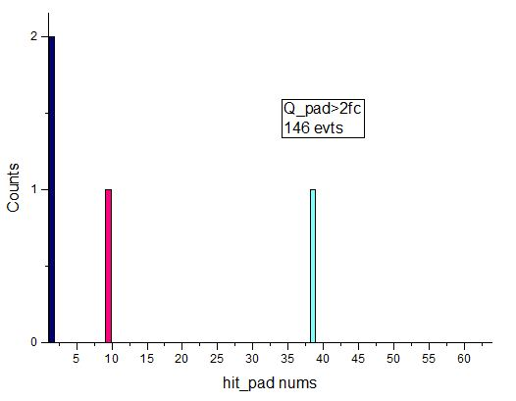
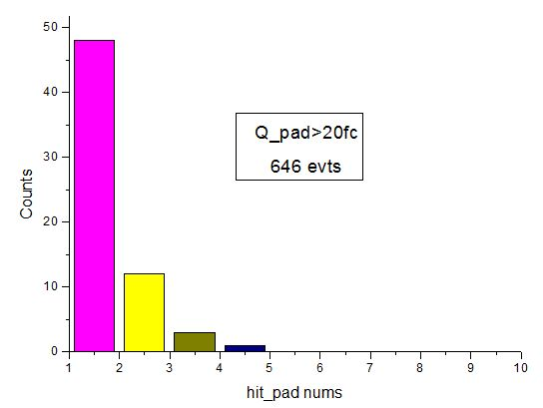
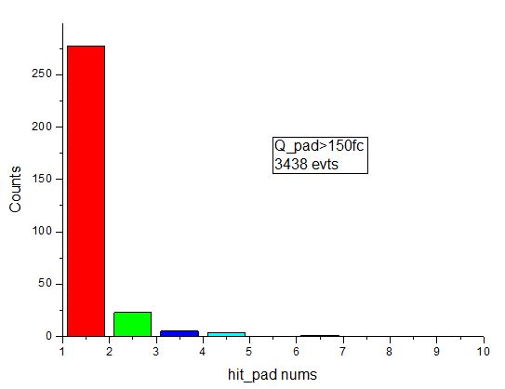
响应pad个数分布
统计目标pad过不同的阈时，区域A上pad响应的个数
目标pad过3fc阈值
目标pad过20fc阈值
目标pad过150fc阈值
所占比例：4/146～2.7%
64/646～9.9%
310/3438～9%

Slide 18
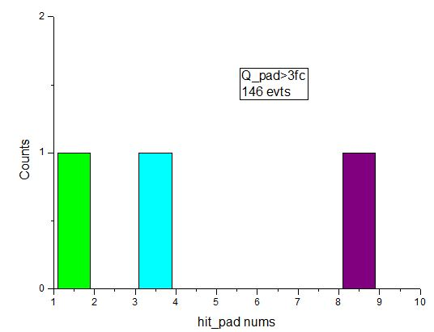
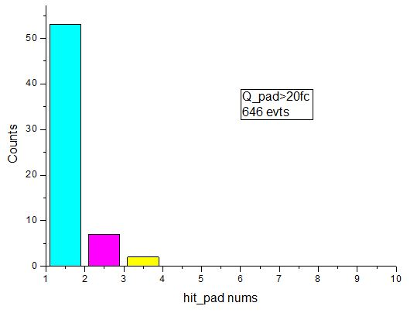
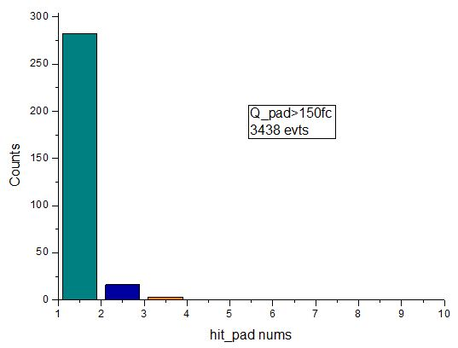
相邻pad响应的个数分布
统计目标pad过不同的阈时，相邻pad响应的个数
所占比例：3/146～2.1%
61/646～9.4%
302/3438～8.8%

Slide 19
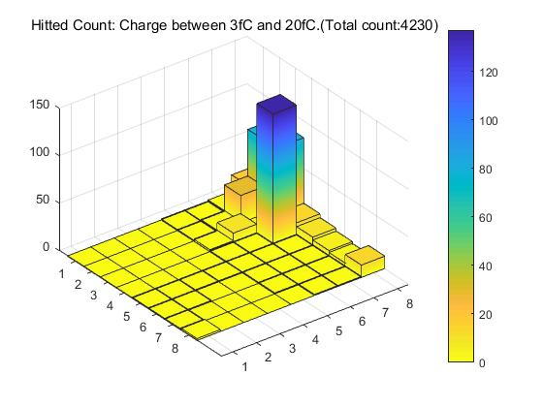
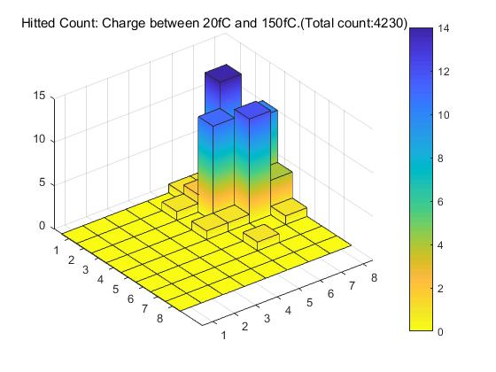
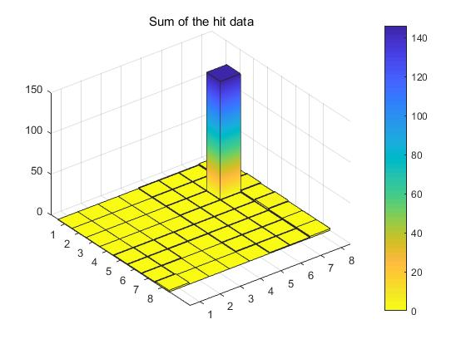
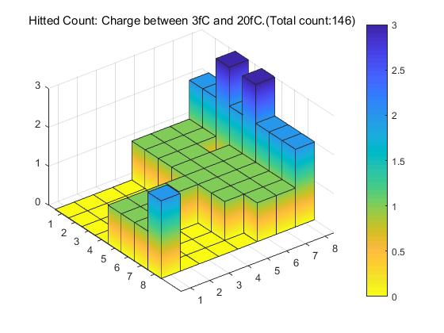
Pad信号过3fc的阈
所有过20fc阈的非目标pad
所有过3fc阈的非目标pad
>20fc
>3fc
2)
1)
目标pad
pad编号: A23 | 非击中pad信号分析（evts）
 | 过第一个阈 | 过第二个阈 | 过第三个阈
过第一个阈 3 fc： 146 （evts） | 4 (3) | 0 (0) | 0(0)
有一个事例绝大部分通道被触发

Slide 20
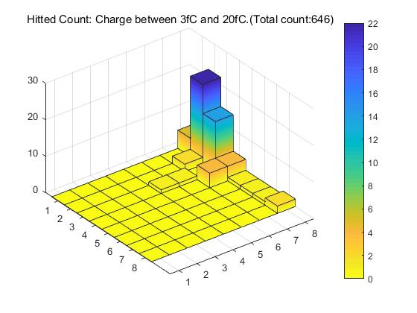
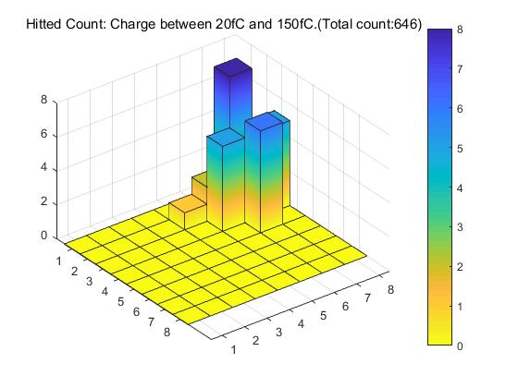
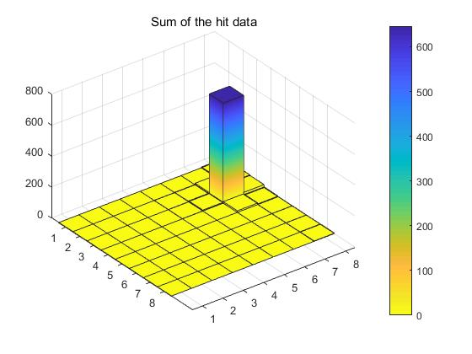
Pad信号过20fc的阈
>20fc
目标pad
>3fc
pad编号: A23 | 非击中pad信号分析（evts）
 | 过第一个阈 | 过第二个阈 | 过第三个阈
过第二个阈 20 fc： 646（evts） | 42 (39) | 22(22) | 0(0)

Slide 21
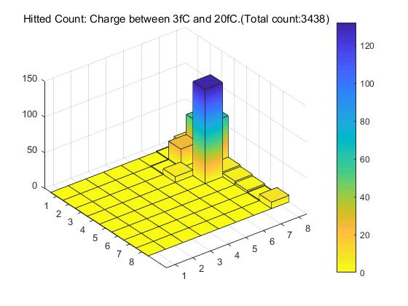
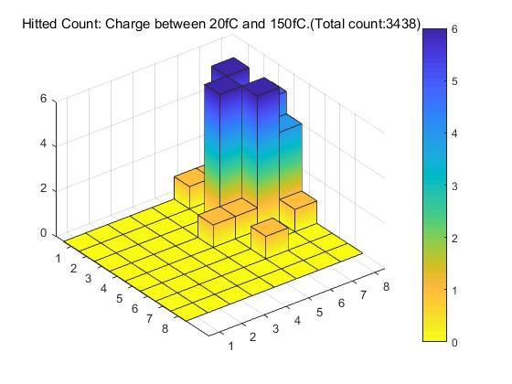
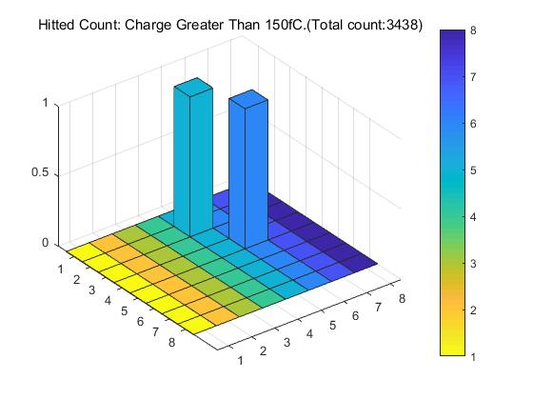
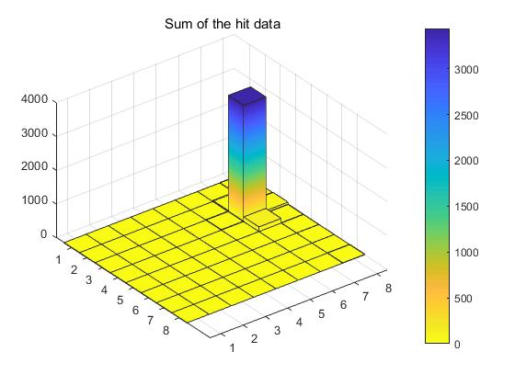
Pad信号过150fc的阈
>20fc
>3fc
>150fc
过第三个阈 150 fc：3438（evts） | 276 (273) | 32(27) | 2(1)

